Slide 1


Expert IA French Tax Lease
Création, Génération d’un Deal Summary et d’un Chatbot dédiés à chaque opération de financement
Par : Emmanuel Mussche

Slide 2





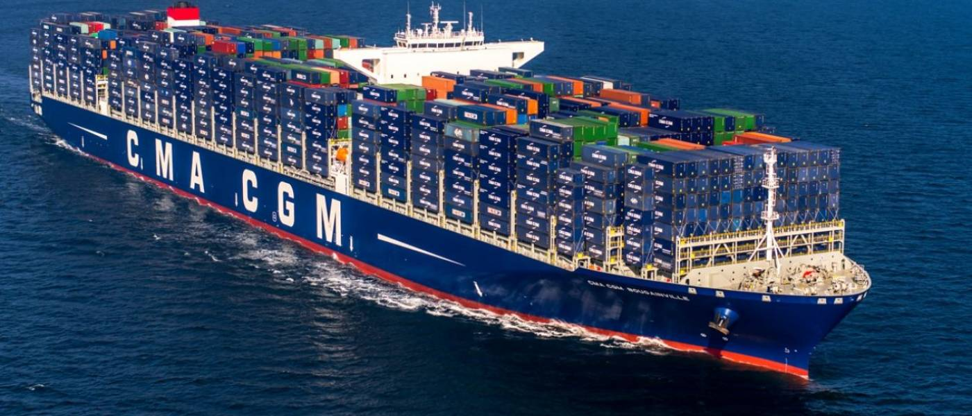
Contexte : le French Tax Lease (FTL)
Shareholders
Tax savings
Parent Company
EUR
Bank Servicer
Shareholder Loan
Tax savings
EUR
EUR
Fees
Tax Loan
Bank Tax Lender
EUR - Fix
DGFIP
Bank Deposit
Tax Deposit
EUR Var.
Lessor (SPV)
EUR - Fix
Lease Agreement
USD – Var. / Fix
Subordinated Loan
IRS
Delegation Agreement
Agent Bank
Lessee
USD - Fix
USD – Var.
Xcurrency Swap
Mortgage Loan
Lender Agent
Security Agent
EUR Fix / Var.
Shipbuiding Contract
EUR / USD
Pool Banks
Shipyard
Hedging Bank 2
Hedging Bank 1

Slide 3
Le FTL « in a nutshell »
Le French Tax Lease est un type de financement très complexe.
Documentation juridique très volumineuse (+ de 20 contrats – voir annexe)
Demande d’investissement humain chronophage pour tout nouveau deal / restructuration
Risques associés :
Mauvais booking => risque opérationnel
Mauvaise comptabilisation => risque fiscal
Mauvaise interprétation => risque de contrepartie, risque d’image
OBJECTIFS :
Maîtrise du risque
Gains de productivité
Mise en place
Deal Summary doct
ChatBot dédié

Slide 4
Problématiques rencontrées
Création documentation juridique / modèle
Google Colab => VS Code
CPU / Pas de GPU – Capacité limitée en local
Choix du modèle : MiniLM – L6 –V2
Choix des paramètres pour l’évaluation du RAG
Temps de traitement pour les Run (environ + 80 run de tests / corrections)

Slide 5
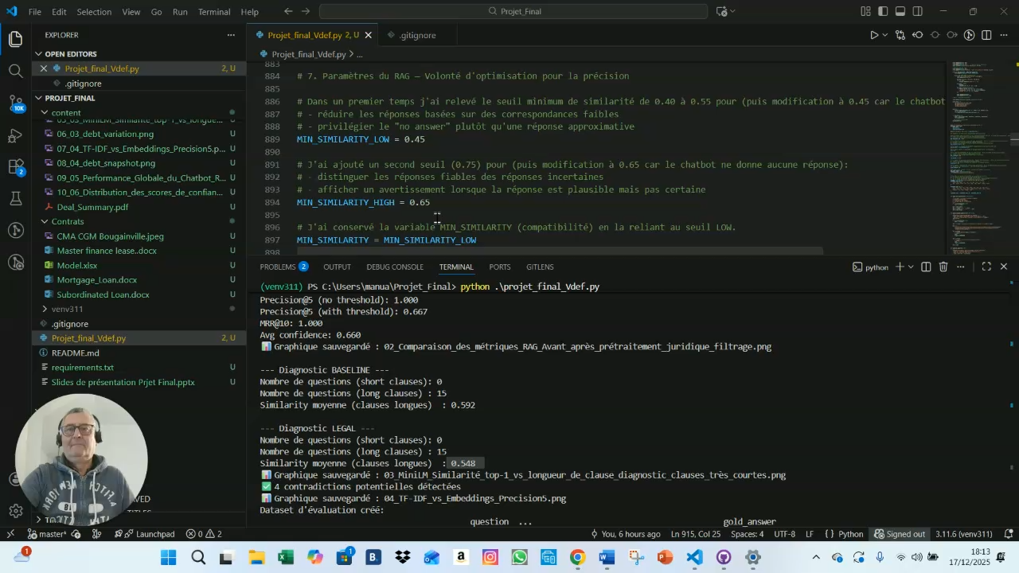
Présentation du code
https://www.loom.com/share/7e7974e82e5e4b0a8c3ce978973045c4

Slide 6
Conclusion
Deal Summary cohérent et fiable
Expert FTL Chatbot fiable sans hallicination
A dire d’expert, Gains de Productivité significatifs réalisables (Middle Office, Back Office, Contrôle de gestion , Comptabilité, Risk Management) :
Mise en place opération = 37 j/h
Gestion courante = 8 j/h
Restructuration = 19 j/h
Termination = 19 j/h
Next Steps :
Déploiement avec le modèle BAAI-mge/m3
Développement et tests pour un jeu de documentation réel et complet

Slide 7
Annexe : liste des contrats en FTL
Lease Agreement
Ship Sale & Purchase
SPV Management Agreement
Xcurrency Swap Agreement
Guarantee Agreement
Agency Fee letter
Bill of Sale
Delegation Agreement
Shipbuilding Contract
Mortgage Loan
Registration Agreement
Time Charter
Pledge Agreement
IRS Agreement
Tax Agreement
Insurance Policy
Shareholder Loan
Tax Loan
Junior Loan
Security Agreement
,,, etc « Agreement »
Tax Deposit
Subordinated Loan

